Slide 1
Sistem Terdistribusi
Oleh : Rahmat Robi Waliyansyah, M.Kom.

Slide 2
Curriculum vitae
Nama : Rahmat Robi Waliyansyah, M.Kom.
TTL : Jambi, 25 Oktober 1988
Agama : Islam
Status : Menikah
Alamat : Jl. Sawah Besar XI No.05 RT.02 RW.06 Kel. Kaligawe Kec. Gayamsari, Kota Semarang 50164
E-Mail : rahmat.robi.waliyansyah@gmail.com
Phone : +6285377479974 (WA)
Pendidikan :
S1 = Universitas Putra Indonesia-YPTK, Padang
S2 = Universitas Diponegoro, Semarang

Slide 3
KONTRAK PERKULIAHAN
Nama Matakuliah : Sistem Terdistribusi
Semester : VII / Tujuh
SKS : 3 SKS

Slide 4
Deskripsi Perkuliahan
Dalam perkuliahan sistem terdistribusi ini, mahasiswa akan diperkenalkan dengan berbagai konsep dan pengertian sistem terdistribusi, manfaat, kegunaan dan efek penggunaannya. Matakuliah ini juga akan mendeskripsikan model-model arsitekturnya, protokol yang digunakan, keamanaannya, pemrograman remote invocation & object terdistribusi, sinkronisasi, replikasi, dan transaksi, hingga quality of service, beserta contoh kasusnya.

Slide 5
Tujuan
Setelah mengikuti perkuliahan selama 14 x pertemuan mahasiswa diharapkan mampu menjelaskan mengenai konsep sistem terdistribusi seperti komunikasi, transaksi, protokol yang digunakan, sinkronisasi, dan replikasi serta mampu mengimplementasikan konsep system terdistribusi melalui program sederhana

Slide 6
Strategi Perkuliahan
Kuliah diberikan kepada mahasiswa S1 Informatika UPGRIS yang mengambil matakuliah ini sebagai pilihan. Perkuliahan dilakukan sebanyak 14 kali pertemuan kuliah tatap muka. Metode perkuliahan adalah kombinasi antara ceramah, diskusi, dan diakhiri dengan presentasi tugas kelompok/proyek akhir.
Mahasiswa wajib mengikuti perkuliahan minimal 80 persen, dan presentasi proyek akhir 100 persen. Mahasiswa pengulang matakuliah Sistem Terdistribusi diwajibkan mengikuti keseluruhan kegiatan kuliah dan presentasi tugas kelompok/proyek akhir selama satu semester.

Slide 7
Tugas
Tugas terdiri dari dua jenis, yaitu tugas perorangan yang harus diselesaikan oleh mahasiswa pada waktu tertentu, dan tugas kelompok terdiri atas beberapa orang. Topik yang dipilih adalah bebas, dengan syarat tidak ada yang sama di antara kelompok. Produk yang dihasilkan oleh setiap kelompok bisa berupa program komputer, laporan hasil kajian sesuai dengan topik yang dipilih, dan slide presentasi.

Slide 8
Referensi
Andrew S. Tanenbaum & Maarten van Steen, Distributed Systems: Principles and Paradigms, Prentice Hall
George Coulouris, Jean Dollimore & Tim Kindberg, Distributed System : Concept and Design, Addison Wesley

Slide 9
Kriteria Penilaian
Nilai akhir (NA) adalah nilai kumulatif dari nilai ujian tengah semester (UTS), ujian akhir semester (UAS), tugas perorangan (TP), dan tugas kelompok atau proyek akhir (PA). Metode dan bobot nilai sebagai berikut:
UTS (1-7) dan UAS (9-15) dilakukan melalui ujian tertulis dengan bobot masing-masing 35%. Kisi-kisi ujian akan disampaikan pada pertemuan ke-7 untuk UTS, dan pada pertemuan ke-15 untuk UAS.
Nilai TP adalah rata-rata dari semua tugas yang diberikan, dan diberi bobot 10%
Nilai PA terdiri dari nilai produk proyek (program komputer, laporan) dan presentasi. Bobot nilai PA adalah 20%.

Slide 10
Jadwal Kuliah
Kuliah dilaksanakan pada setiap hari Kamis pukul 10:00-12:30 di Ruang GP. 609
Keterlambatan maksimal 15 Menit.

Slide 11
OUTLINE
Pengenalan SistemTerdistribusi
Arsitektur Sistem Terdistribusi
Sistem Operasi Terdistribusi
Layanan Jarak Jauh
Sistem File Terdistribusi
Koordinasi Proses Dalam Sistem Terdistribusi
Konsep Database Terdistribusi

Slide 12
OUTLINE
The State of The Art
Optimasi Query Terdistribusi
Concurency Control
Database Link
Sistem Keamanan

Slide 13
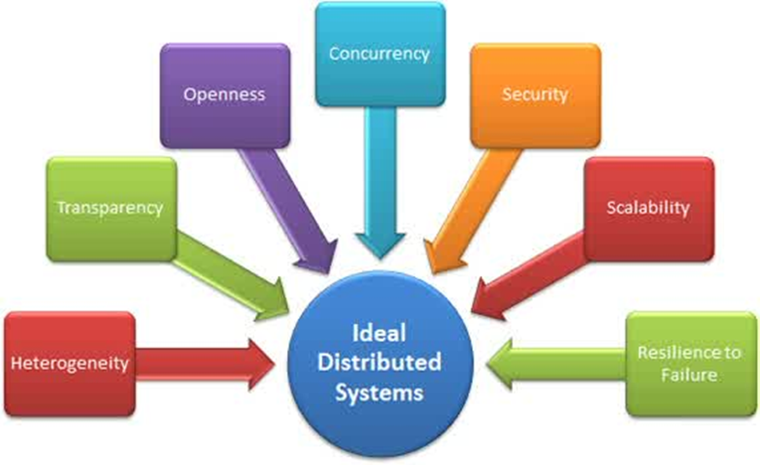
Latar Belakang
Perkembangan pesat teknologi informasi menyebabkan bertambahnya permintaan suatu sistem, baik berupa perangkat keras maupun perangkat lunak yang dapat digunakan dengan baik dan cepat.

Slide 14
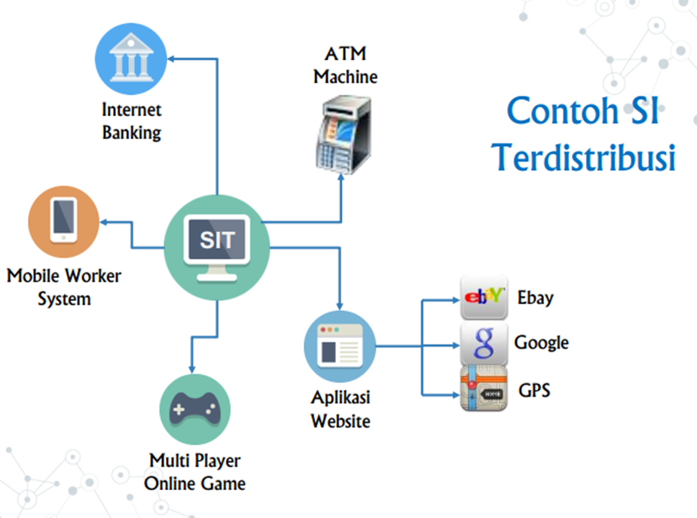

Slide 15
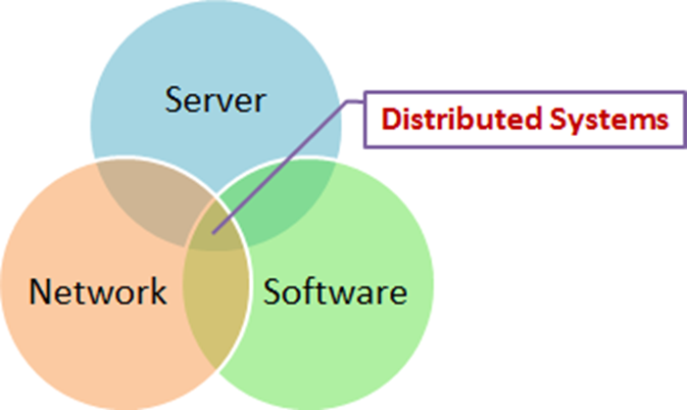
Sistem Terdistribusi
Sistem terdistribusi adalah sistem yang terdiri atas sejumlah komputer yang tersebar pada berbagai lokasi yang dihubungkan dengan sarana telekomunikasi dengan masing-masing komputer mampu melakukan pemrosesan yang serupa secara mandiri, tetapi tetap bisa saling berinteraksi dalam pertukaran data.

Slide 16
Tujuan Komputasi Terdistribusi
Mengatasi bottleneck
Dimana tumpukan pekerjaan pada suatu terminal dapat didistribusikan ke terminal-terminal lain.
Memudahkan kerja kelompok
Dengan memudahkan data sharing dan tetap memungkinkan kerjasama walaupun letak anggota kelompok berjauhan.
Mendukung sistem kerja jarak jauh
Misalnya, sistem kerja small office home office yang memungkinkan karyawan untuk bekerja dari rumah sehingga tidak harus datang ke kantor.

Slide 17
Manfaat sistem terdistribusi
Data sharing : Sharing data dalam sistem informasi terdistribusi dapat digunakan secara bersama yang terhubung dalam jaringan komputer, meliputi hardware (printer, scanner) dan juga software (berkas, basis data, dan objek data).
Performance : Prosesor dalam penerapan sistem informasi terdistribusi menyediakan kinerja yang lebih tinggi daripada komputer yang terpusat
Communication : Komunikasi dalam sistem informasi terdistribusi, yaitu menyediakan fasilitas untuk saling berkomunikasi didalam satu jaringan komputer.
Reliability : Jika terjadi kerusakan pada salah satu komputer, maka tidak akan mempengaruhi kinerja sistem secara keseluruhan.

Slide 18
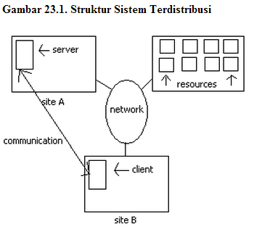
Struktur Sistem Terdistribusi

Slide 19
Tantangan Sistem Terdistribusi
Heterogen. SI Terdistribusi mampu mendukung berbagai jenis sistem operasi, perangkat keras, dan perangkat lunak.
Contoh:
SI Terdistribusi dalam kantor masih dapat berjalan dengan baik meskipun terdiri dari komputer yang masih baru dan komputer yang sudah lama

Slide 20
Tantangan Sistem Terdistribusi
Keterbukaan (Openness). Pengembangan SI Terdistribusi yang dilakukan dengan menambahkan komponen baru dapat dilakukan oleh programer yang berbeda-beda.
Contoh :
Penambahan program sistem layanan bank tidak harus dilakukan oleh orang yang menciptakan program tersebut, tetapi dapat dilakukan oleh programer lain.

Slide 21
Tantangan Sistem Terdistribusi
Keamanan (Security). SI Terdistribusi harus dapat menyediakan keamanan yang memadai bagi sumber daya yang digunakan bersama dan pesan yang dihantarkan dalam sistem.
Contoh :
Nomor PIN dari mesin ATM dikirimkan secara tersamar ke basis data bank.

Slide 22
Tantangan Sistem Terdistribusi
Skalabilitas (Scalability). Ukuran SI Terdistribusi dapat diubah dan tetap dapat berjalan dengan baik. Perubahan dapat dilakukan dari segi jumlah pengguna maupun dari segi kekuatan perangkat keras komputer-komputer dalam SI Terdistribusi itu sendiri
Contoh :
Mesin ATM bank dapat dikurangi jumlahnya tanpa mempengaruhi kinerja sistem layanan bank secara keseluruhan.

Slide 23
Tantangan Sistem Terdistribusi
Penanganan Masalah (Error-Handling). Kerusakan yang terjadi pada satu komputer dalam SI Terdistribusi tidak mempengaruhi kinerja sistem secara keseluruhan.
Contoh :
Sekumpulan komputer yang memantau kegiatan gunung berapi. Apabila salah satu komputer mati, sistem tersebut masih dapat bekerja sehingga proses pemantauan dapat terus berjalan.

Slide 24
Tantangan Sistem Terdistribusi
Kebersamaan. Apabila terjadi permintaan layanan secara bersamaan, SI Terdistribusi tidak akan menjadi kacau
Contoh :
Permintaan data dari basis data bank dapat dilakukan oleh beberapa orang teller dalam waktu yang bersamaan.

Slide 25
Karakteristik Sistem Terdistribusi
Concurrency of components. Pengaksesan suatu komponen/sumber daya (segala hal yang dapat digunakan bersama dalam jaringan komputer, meliputi Hardware dan Software) secara bersamaan. Contoh: Beberapa pemakai browser mengakses halaman web secara bersamaan
No global clock. Hal ini menyebabkan kesulitan dalam mensinkronkan waktu seluruh komputer/perangkat yang terlibat. Dapat berpengaruh pada pengiriman pesan/data, seperti saat beberapa proses berebut ingin masuk ke critical session.
Independent failures of components. Setiap komponen/perangkat dapat mengalami kegagalan namun komponen/perangkat lain tetap berjalan dengan baik.

Slide 26
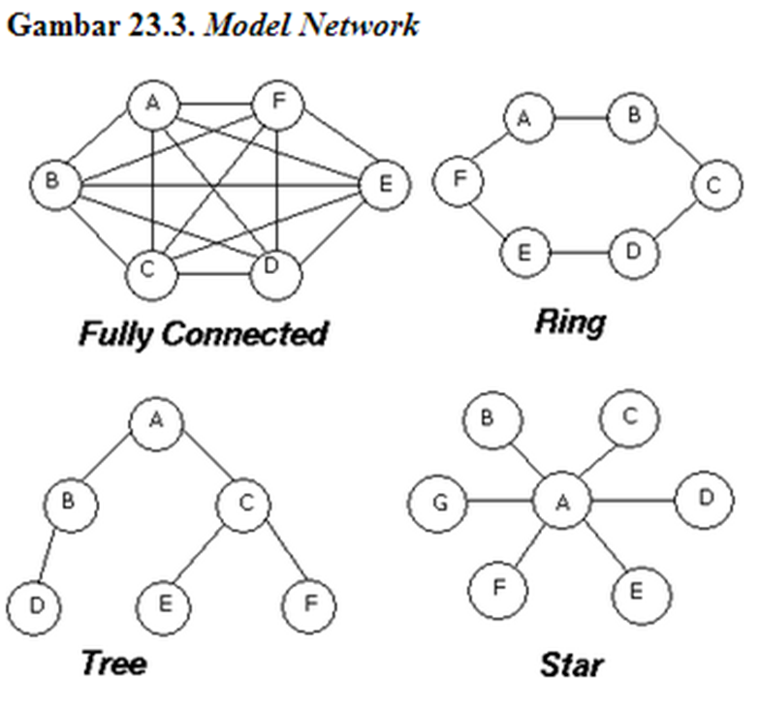
Topologi Jaringan dalam Sistem Terdistribusi

Slide 27
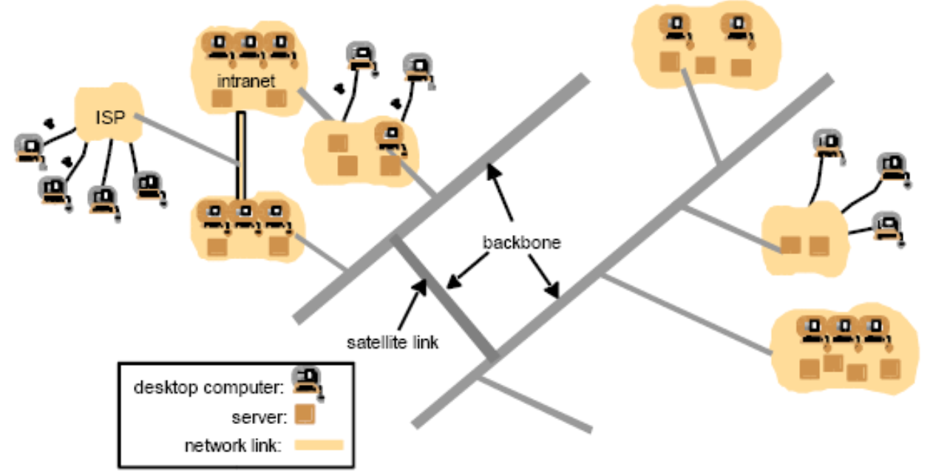
Contoh DS : Internet
Jaringan komputer dan aplikasi yang heterogen.
Mengimplementasikan protokol Internet.

Slide 28
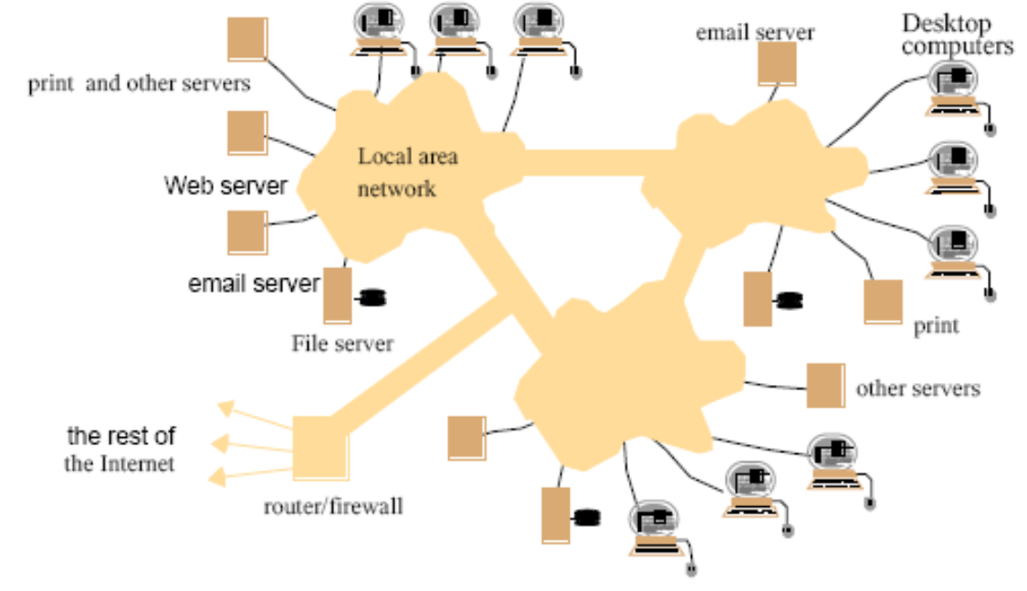
Contoh DS: Intranet
Jaringan yang teradministrasi secara local.
Terhubung ke internet melalui firewall.
Menyediakan layanan internal dan eksternal.

Slide 29
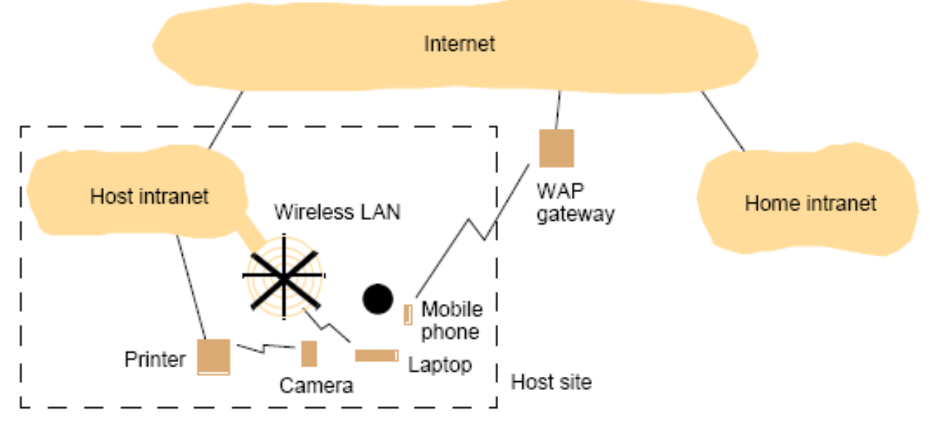
Contoh DS : Mobile dan Sistem
Komputasi Ubiquitous
Menggunakan frekuensi radio sebagai media transmisi.
Perangkat dapat bergerak kemanapun asal masih terjangkau dengan frekuensinya.
Dapat menghandle/dihubungkan dengan perangkat lain.

Slide 30
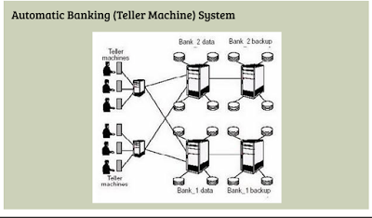
Contoh DS : Automatic Banking (Teller Machine) System

Slide 31
Sistem Informasi Terdistribusi
Kelebihan
Kelemahan
Dilihat dari sisi penggunaan atau transaksi perusahaan : Lebih murah dan tidak mengeluarkan biaya yang banyak.
Dilihat dari sistem backup datanya, jika salah satu dari server mengalami gangguan atau server mati, maka secara otomatis data yang sedang diproses akan terbackup
Jika jaringan mengalami kerusakan maka akan menghambat dalam proses distribusi informasi dan data.
Jumlah software yang mendukung sistem informasi terdistribusi masih terbatas dan belum familiar untuk digunakan. Perusahaan pun masih banyak yang belum mengetahui bagaimana merancang dan mengatur software dalam sistem informasi terdistribusi.

Slide 32
Perbedaan antara sistem informasi terpusat dengan terdistribusi
Sistem Terpusat
Sistem Terdistribusi
Sistem informasi terpusat merupakan suatu sistem infromasi yang penempatan data dan aplikasi untuk mengakses data tersebut menjadi satu tempat atau satu Server.
Sistem informasi terdistribusi dibangun dengan cara memisahkan secara fisik untuk setiap fungsi dan tugas sebuah komputer dalam ruang lingkup jaringan komputer. Pemisahan antara aplikasi Server dengan data base Server serta komputer klien yang terhubung dalam jaringan area local terbatas atau yang dikenal dengan LAN (Local Area Network) diharapkan dapat mengoptimalkan kinerja dari setiap komputer yang mengakses informasi.

